Slide 1
Spring MVC (1)
Introducción

Slide 2
Índice
Patrón Model-View-Controller
¿Qué es Spring MVC?
Características de Spring MVC
DispatcherServlet
Secuencia de eventos en una solicitud
La jerarquía de contexto
Tipos especiales de beans
Interceptores
Propiedades de Spring Boot MVC
Añadir dependencias al POM

Slide 3
Patrón Model-View-Controller
Spring Web MVC proporciona una arquitectura Model-View-Controller (MVC) y componentes que se pueden usar para desarrollar aplicaciones web flexibles y poco acopladas
El patrón MVC da como resultado la separación de los diferentes aspectos de la aplicación (lógica de entrada, lógica de negocio y lógica de presentación), a la vez que proporciona un acoplamiento flexible entre estos elementos.

Slide 4
Patrón Model-View-Controller
El Modelo encapsula los datos de la aplicación que, en general, consistirán en POJOs
La Vista es responsable de representar los datos del modelo y genera resultados HTML que el navegador del cliente puede interpretar
El Controlador es responsable de procesar las solicitudes de los usuarios y crear un modelo apropiado pasándolo a la vista para su representación

Slide 5
¿Qué es Spring MVC?
Es un Framework de aplicaciones web basado en MVC que toma ventajas de los siguientes principios de diseño:
Inyección de dependencias
Orientación al uso de Interfaces
Extenso uso de clases POJO
Desarrollo testeable

Slide 6
Características de Spring MVC
Clara separación de funciones
Controllers, Validators, DispatcherServlet, HandlerMapping, ViewResolver, etc.
Llevan a cabo una tarea específica y pueden ser reemplazables sin afectar a los demás
Configuración robusta pero sencilla de modificar
Tanto para las clases del framework como con las clases propias de la aplicación

Slide 7
Características de Spring MVC
Adaptable, no intrusivo y flexible
Encontramos diferentes formas de definir los métodos en los controladores, diversas firmas de métodos que necesitemos implementar para un escenario determinado, por ejemplo usando anotaciones en los argumentos (tales como @RequestParam, @RequestHeader, @PathVariable, etc)
Conversiones configurables (binding) y validaciones

Slide 8
Características de Spring MVC
Mapeo URL configurable en los controladores (HandlerMapping) y resolución de las vistas (ViewResolution)
Existen diferentes estrategias para la resolución de vista, por ejemplo configuración basada en URL
Transferencia del objeto Model, desde el controlador a la vista y viceversa
Usando un Map(llave/valor) tiene fácil integración con cualquier tecnología de vista

Slide 9
DispatcherServlet
Spring MVC, está diseñado en torno al patrón frontal del controlador, donde un Servlet central, el DispatcherServlet, proporciona un algoritmo para el procesamiento de solicitudes mientras que el trabajo real se realiza mediante componentes delegados que son configurables.
El DispatcherServlet, debe declararse de acuerdo con la especificación de servlets mediante beans de Java o en web.xml (en Spring Boot la configuración es automática)

Slide 10
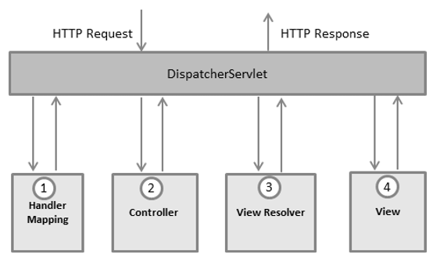
Secuencia de eventos en una solicitud
Cualquier solicitud HTTP es capturada por el DispatcherServlet
Posteriormente, coordina su ciclo de vida a través del resto de componentes

Slide 11
Secuencia de eventos en una solicitud
Después de recibir una solicitud HTTP, el DispatcherServlet consulta al HandlerMapping para llamar al controlador apropiado (resuelve el controlador responsable)
El controlador recoge la solicitud y llama a los métodos de servicio apropiados en función del método GET o POST utilizado en la solicitud
El método de servicio establecerá los datos del modelo en función de la lógica de negocio definida y devolverá el nombre de la vista al DispatcherServlet

Slide 12
Secuencia de eventos en una solicitud
El DispatcherServlet solicitará ayuda al ViewResolver para determinar la vista definida a partir del nombre
Una vez encontrada la vista, el DispatcherServlet pasa los datos del modelo a la misma para que finalmente se renderice y procese en el navegador

Slide 13
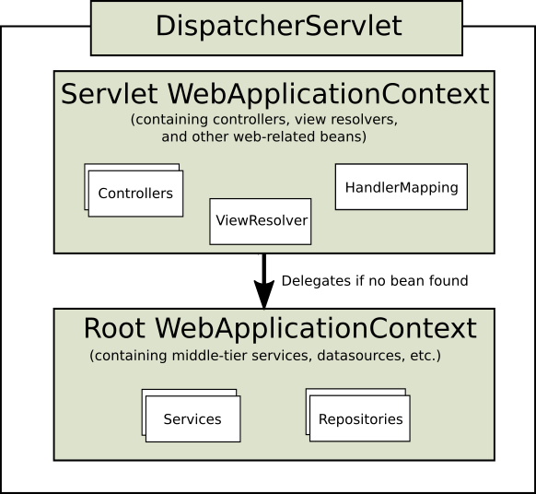
La jerarquía de contexto
El DispatcherServlet espera un WebApplicationContext para su propia configuración
En la mayoría de las aplicaciones, tener un único WebApplicationContext es suficiente (aunque es posible establecer una jerarquía de contexto con varios DispatcherServlet y sus configuraciones secundarias)

Slide 14
Tipos especiales de beans
HandlerMapping
Asigna una solicitud a un controlador junto con una lista de interceptores para su procesamiento previo y posterior
La asignación se basa en determinados criterios que dependen de la implementación:
RequestMappingHandlerMapping, que admite métodos anotados con @RequestMapping
SimpleUrlHandlerMapping, que mantiene registros de patrones de rutas URI

Slide 15
Tipos especiales de beans
HandlerExceptionResolver
Si se produce una excepción durante la asignación de una solicitud o se lanza internamente desde el propio controlador, DispatcherServlet delega en una cadena de beans del tipo HandlerExceptionResolver para resolver la excepción y proporcionar un tratamiento alternativo, que normalmente será una respuesta de error
Es posible asignar las excepciones a manejadores, a vistas de error de HTML u otros elementos

Slide 16
Tipos especiales de beans
ViewResolver
Spring MVC define las interfaces ViewResolver y View que permiten representar modelos en un navegador sin vincularlo a una tecnología de visualización específica.
ViewResolver resuelve los nombres de las vistas lógicas basadas en cadenas devueltas desde un controlador a una View para representarlas en la respuesta

Slide 17
Interceptores
Todos los HandlerMapping admiten interceptores de controlador que son útiles cuando se desea aplicar una funcionalidad específica a determinadas solicitudes
Los interceptores deben implementar HandlerInterceptor con tres métodos que deberían proporcionar la flexibilidad suficiente para realizar todo tipo de preprocesamiento y postprocesamiento:
preHandle(..) - antes de que se ejecute el controlador
postHandle(..) - después de que se ejecuta el controlador
afterCompletion(..) - después de que se complete la solicitud

Slide 18
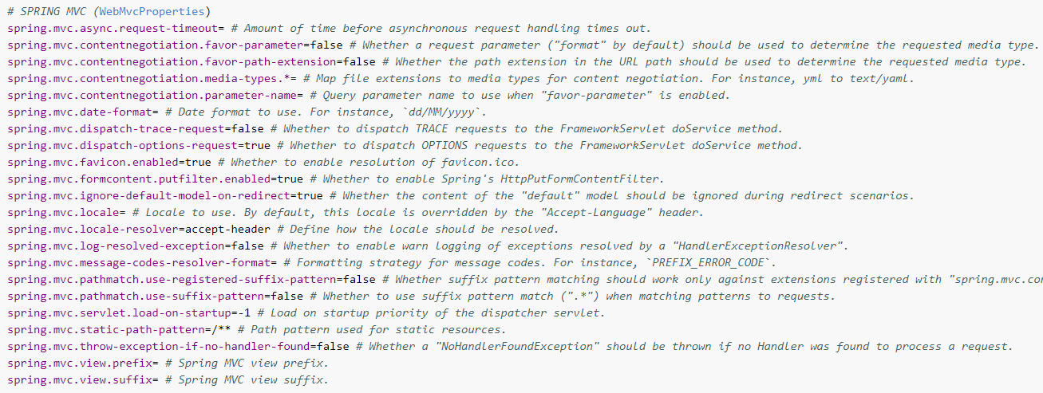
Propiedades de Spring Boot MVC

Slide 19
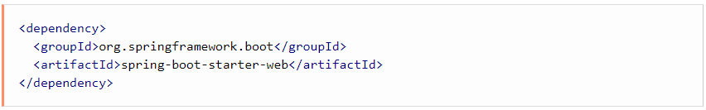
Añadir dependencias al POM
Para poder utilizar Spring MVC en Spring Boot debemos añadir la dependencia al starter spring-boot-starter-web al POM del proyecto:

Slide 20

Haz una copia (o crea una rama nueva si usas git) de las aplicaciones Billing App y Garage App, y comprueba que en las dependencias está incluido el starter spring-boot-starter-web (si no añádelo)

Slide 21
Ref
Introducción
https://docs.spring.io/spring/docs/current/spring-framework-reference/web.html#mvc
https://www.tutorialspoint.com/spring/spring_web_mvc_framework.htm
https://crunchify.com/spring-mvc-introduction-to-spring-3-mvc-framework/
https://www.boraji.com/spring-mvc-4-sessionattributes-example

